Slide 1
AlphaGo Zero

Slide 2
提示
前方高能烧脑
大脑缺氧者 请绕行

Slide 3
先聊点别的
咱们怎么设计一个下棋的程序
关键 就一个方法
def get_next_move(stat):
一堆看不懂的代码
return next_move

Slide 4
先聊点别的
一堆看不懂的代码干了什么？
从可以做的动作里边 选一个最容易赢的。
怎样选择最容易赢的动作呢？

Slide 5
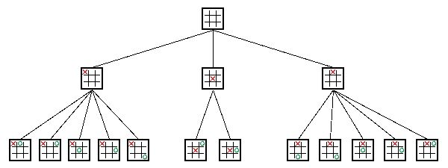
先聊点别的 game-tree
例子 五子棋
博弈树 game-tree

Slide 6
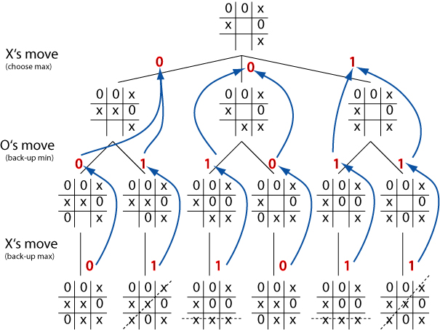
先聊点别的 min-max
min-max 加 剪枝

Slide 7
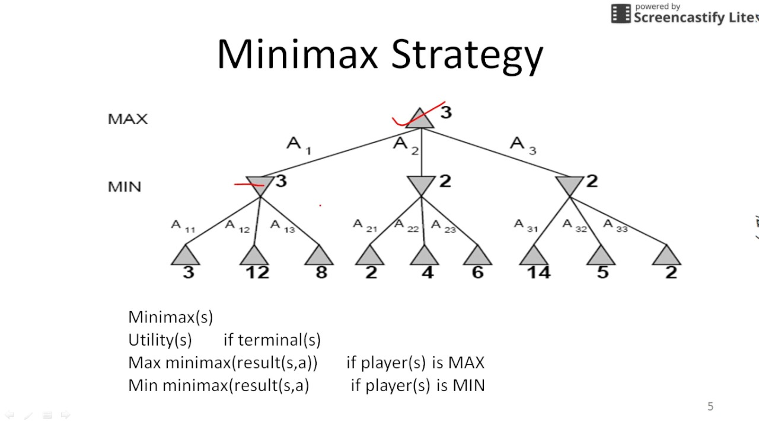
先聊点别的 min-max
如果我们用v 表示自己操作的层的价值
而 用-v 表示对方操作层的价值 则 都是选max

Slide 8
先聊点别的 游戏相关的
游戏的理论
《Game Theory》
博弈论
零和游戏
纳什平衡（非合作）

Slide 9
先聊点别的 UCB
树太大 太深 搜索不过来怎么办 搜索一部分 结果又台不准确。
关键 怎样横量 一个步骤的价值。算不出来 就试出来 或者 推导出来。

Slide 10
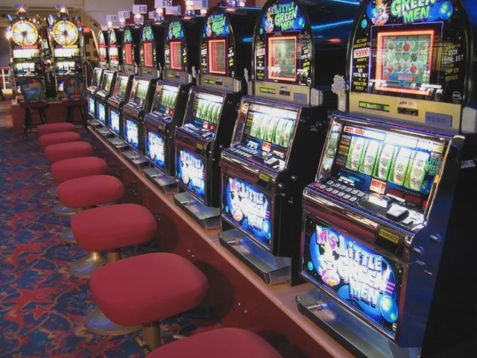
先聊点别的 UCB
怎样确定 一个东东 的好坏呢 试初来。
经典问题 Multi-Armed Bandits 或者 视频 帖子

Slide 11
先聊点别的 UCB
选哪个去试呢 表现太差的不值得试。但总试表现好的，你怎么知道其他的就一定比他差
正着想
小明学霸 实际考试水平90分 考试分数为 80 90 100
学渣小刚 平均分60 考 40 60 80
反过来
如果小草 这次考80 小花这次考70分呢
他们的实际水平 或者说 考试平均分是多少？

Slide 12
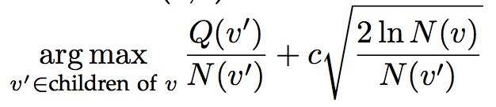
先聊点别的 UCB
这个是上置信边界的加权的值 根据不同分布 可以选取不同的公式
这个是平均的价值得分 试的次数越多 就约准

Slide 13
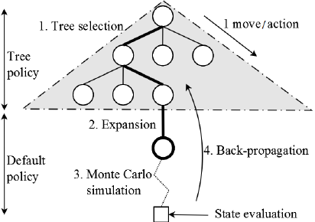
先聊点别的 MCTS

Slide 14
先聊点别的 MCTS
MCTS怎么下五子棋之类的零和游戏
每层 分数 交替变正 变负

Slide 15
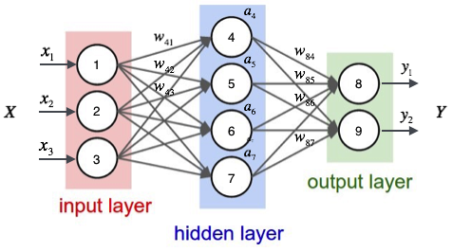
先聊点别的 DNN
这么点时间 讲不明白 先不说 给大家点感觉。 总之他能表达各种线性和非线性逻辑。甚至循环逻辑。长短记忆 。。。
大体的理解
预先定义了网络结构 和参数的形式 以及损失函数
通过结果的反馈 调整这些参数。 使得输出更接近目标。
一般用数据公式 损失函数。出一个 离目标的距离。
然后 调整 参数，使得这个距离最小。
具体方法 多是 反向传播 随机梯度下降等 也有新算法
也有新的概念出来 可以调整网络结构 learn to learn

Slide 16
alpha go的演变
alpha go 若干版本
我看人类棋谱 学会下围棋 赢世界冠军
alpha go zero
我鄙视人类老师 按照围棋规则 自学成才 打败alpha-go
alpha zero
别以为我只会下围棋

Slide 17
提示
前方高能烧脑
大脑缺氧者 请给自己一巴掌
之前的都不算烧脑

Slide 18
alpha go
我自己和自己玩 不断改进自己 具体怎么玩自己 下一篇说
我们先看看过程中 其中一个人是怎么玩的
我有一个神经网络 DNN
一个输入（走子情况和历史 s）
两个输出 （各个可行的下一步的概率 向量p，
和当前状态s的价值评分）
(p, v) = f θ (s)
只靠这个还不够强 让神经网络循环递推太复杂

Slide 19
alpha go
我用MCTS 作增强
但区别于前边的mcts 我用DNN输出的P 给新扩展的节点赋值 并用于UCB算法的置信度部分。 这样更多的去探索 有价值的节点。
另外 我去掉了快速走子。用DNN引导的UCB 探索更有效。并且使用DNN输出的V作为新探索节点的V值（如果是游戏结束节点，则用游戏规则计算）

Slide 20
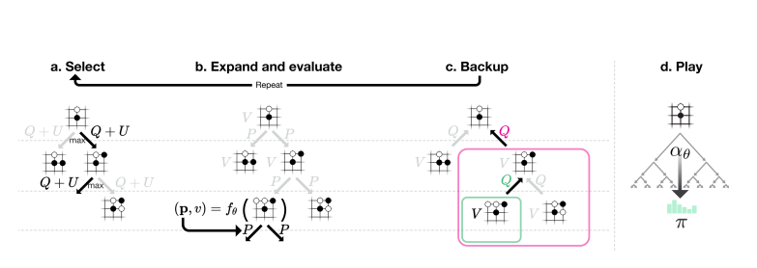
alpha go
MCTS 运行方式 注意 这是其中一个选手正在思考的过程
MCTS可以看作是 神经网络的Policy增强器

Slide 21
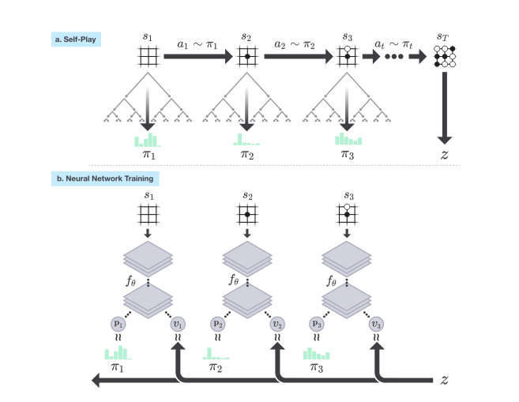
alpha go
自我对弈过程
自我对弈SelfPlay可以看作是算法的估值器

Slide 22
alpha go
alpha go的局限
大话骰它做不了 因为 信息不全。你不知道对手的牌。同样的出牌 这次赢 下次可能输。而用ucb算法 可能就会再探索了。
zero-sum（没有双赢）、perfect information（信息完全公开 且大家都工人）、deterministic（同样输入 同样结果）、discrete（各自为站 没有合作）、sequential（一步一步进行 没有并行 实时）的游戏统称为Combinatorial Game

Slide 23
烧脑结束
谢谢
大家有什么问题吗？

